Slide 1
تلوث الغذاء بالحشرات

Slide 2
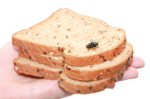
تلوث الغذاء
الوحدة
9
التلوث بالحشرات :
1
فهو مصدر الطاقة اللازمة لقيام الإنسان بجميع أنشطته المختلفة .
2
بيئتي
و اللازمة لأداء دوره في إعمار الأرض
التلوث داخل المنزل
3
و قد يتعرض هذا الغذاء إلى الفساد و التلف بسبب الجراثيم و الفيروسات التي تنقلها الحشرات إليه فتؤدي إلى مرض الإنسان أو موته .

Slide 3
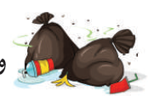
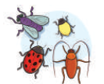
أسباب التلوث بالحشرات
1
ترك الأغذية مكشوفة و معرضة للحشرات
2
ترك النفايات و الفضلات و عدم التخلص منها
إهمال نظافة جميع أنحاء المنزل و خاصة المطبخ و دورات المياه
3
تربية الحيوانات في المنزل و عدم الاهتمام بنظافة أماكنها و أوعية طعامها
4

Slide 4
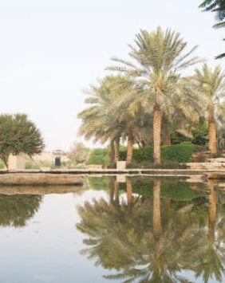
أضرار التلوث بالحشرات
الوحدة
9
أ
تنقل الحشرات بكتيريا الأمراض على شعيرات جسمها و أرجلها إلى طعام الإنسان فتسبب له الكثير من الأمراض مثل التيفوئيد و النزلات المعوية و الدوسنتاريا و الكوليرا و غيرها من الأمراض .
بيئتي
التلوث داخل المنزل

Slide 5
تجدنا في جوجل

Slide 6
أذكري أكثر الحشرات المنزلية انتشاراً ؟
الوحدة
9
الذباب
1
2
النمل
بيئتي
التلوث داخل المنزل
3
الصراصير
4
العناكب

Slide 7
الوقاية من التلوث بالحشرات
1
الاهتمام بنظافة جميع أنحاء المنزل
2
التخلص من النفايات يومياً بصورة صحية و سليمة
حفظ الطعام بصورة صحية و إبعادها عن الحشرات
3
4
القضاء على مخابئ الحشرات بصورة تامة

Slide 8
نشاط
6
قتل الذباب بمضرب الذباب : سلبياته و إيجابياته
1
إيجابيات:
آمن على الصحة
قتل الذباب بمضرب الذباب: إيجابياته و سلبياته
التشابه
كلاهما نقتل به الحشرات
ممممالففضيال
سلبياته :
نحتاج مجهود لنقتل به

Slide 9
نشاط
6
قتل الذباب بالمبيد الحشري : سلبياته و إيجابياته
1
إيجابياته :
يقتل من غير مجهود
قتل الذباب بالمبيد الحشري: إيجابياته و سلبياته
التشابه
كلاهما نقتل به الحشرات
ممممالففضيال
سلبياته :
غير آمن على الصحة

Slide 10
انتهى الدرس

